Slide 1
Objavitelia a objavovaní

Slide 2
Dobyvačné výpravy
po prvých objavoch sa začali dobyvačné výpravy
najväčšími dobyvateľmi boli Španieli a Portugalci
Hernán Cortés dobyl ríšu Aztékov v dnešnom Mexiku
Fransisco Pizaro dobyl ríšu Inkov v dnešnom Peru
obidvom k víťazstvu dopomohli vyspelejšie zbrane a choroby, ktoré priviezli so sebou z Európy, s ktorými sa obyvatelia Južnej Ameriky stretli prvýkrát

Slide 3
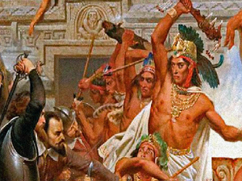
Cortés a Aztékovia

Slide 4
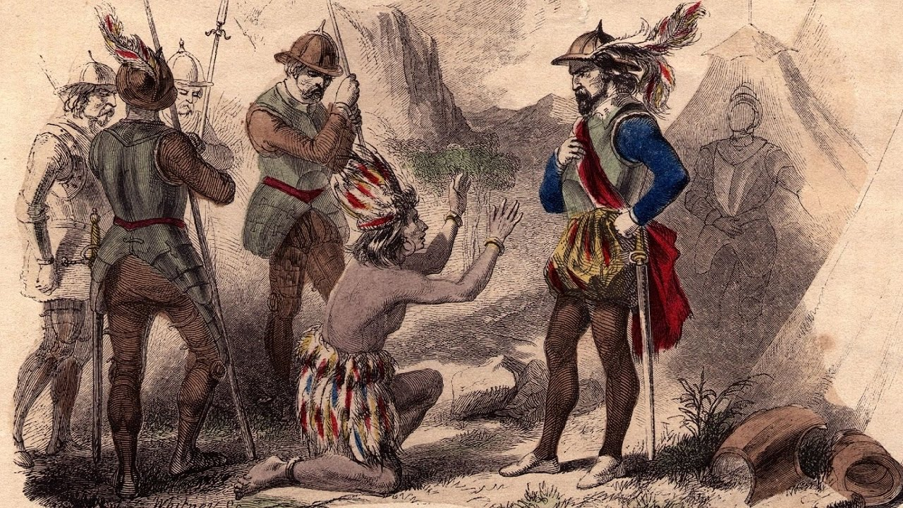
Pizaro a Inkovia

Slide 5
Kolonizácia
16. storočie je začiatkom kolonializmu
dobyté územia – kolónie si získavalo viacero európskych štátov, z nich sa najväčšími koloniálnymi mocnosťami stali: Španielsko, Portugalsko, Veľká Británia a Holandsko
v kolóniách zavádzali vlastnú kultúru, domorodcov si podrobili (tých, ktorí sa nechceli podvoliť, zabili)
vo väčšine prípadov dobyvateľom išlo o bohatstvo, ktoré nové územia ponúkali

Slide 6
Čo sa dovážalo?
Afrika – černošskí otroci
Ázia – korenie, hodváb, pušný prach, luxusný tovar, čaj
Amerika – zlato, striebro, rôzne plodiny (zemiaky, paradajky, kukurica, kakao, vanilka, trstinový cukor, tabak), ovocie (ananás, citrusové plody), bavlna, káva

Slide 7
Aztékovia
žili na území dnešného Mexika
ich hlavným mestom bol Tenochtitlan
mali veľmi vyspelú kultúru aj architektúru
uctievali Slnko
v rámci náboženských obradov častokrát obetovali bohom ľudí

Slide 8
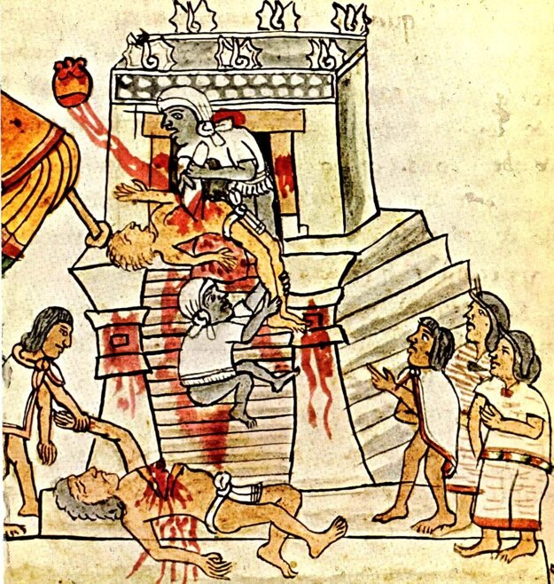
Tenochtitlan, ľudské obety

Slide 9
Inkovia
žili na území dnešného Peru
centrom ich krajiny bolo Cusco
mali vyspelú kultúru aj architektúru
mali vytvorené aj písmo – vo forme uzlíkov na šnúrke
hlavným bohom bolo pre nich tiež Slnko
v celej Amerike práve Inkovia domestikovali najviac druhov zvierat a plodín
mali veľa zlata (čo prišlo vhod európskym dobyvateľom)

Slide 10
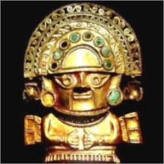
Machu Picchu a zlatá soška

